Slide 1
休閒工作室 第五次月會報告

Slide 2
行政組
1

Slide 3
一.出缺席狀況
2

Slide 4
一.出缺席狀況
3

Slide 5
二.週誌繳交方式說明
週誌繳交方式:因疫情遠距的關係週誌改線上繳交，拍照掃描後傳到teams作業區，再由行政組統計大家的篇數。
開放繳交期限:5/18 中午起至 5/23 中午 12 點
檔名學號+姓名+週數、格式 pdf、一張一個檔案
統計完畢後在群組通知讓大家可以上雲端查看確認
下次繳交時間6/13 12:00～6/16 12:00一樣使用Teams繳交
4

Slide 6
工作坊
5

Slide 7
日文工作坊
本學期第一次日文工作坊來啦！！完全不會日文沒關係，會的人也可以當作複習呦！
日期：05/23、05/30、06/06（一）
時間：14:30～15:30（就在月會後）
教學內容：05/23:數字教學 05/30:運動項目 06/06 待定
講者：1085071田中祐彌
6

Slide 8
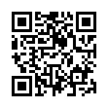
日文工作坊
辦理方式：Google meet：https://meet.google.com/tsb-ibcn-twc
報名表單：https://forms.gle/h9P6VihRWdghatMY7。（填表單才收的到我們製作的講義喔！☺️）
報名QR Code
7

Slide 9
卡丁車工作坊
因疫情延期，預計報名期間5/25～6/3
報名人數需達10人以上
第一次以Teams遠距教學，第二次於賽車場實體體驗
第一次教學時間於6/6 13:00～14:00
賽車場體驗時間於第一次教學後確定，可選擇期間為6/7～6/17
8

Slide 10
資訊組
9

Slide 11
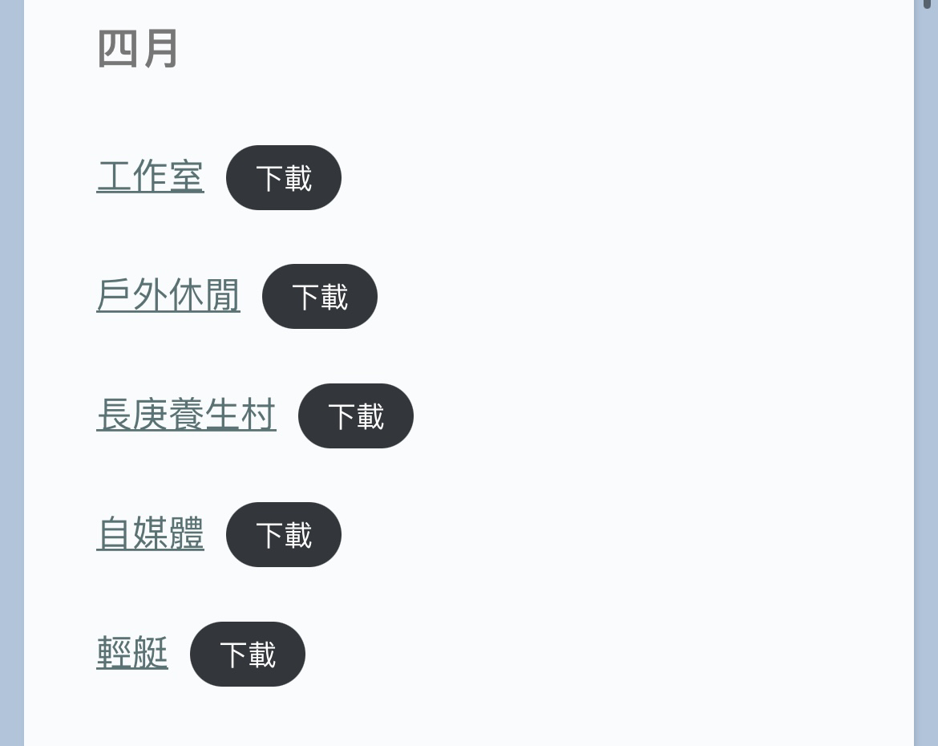
已完成月會報告更新
10

Slide 12
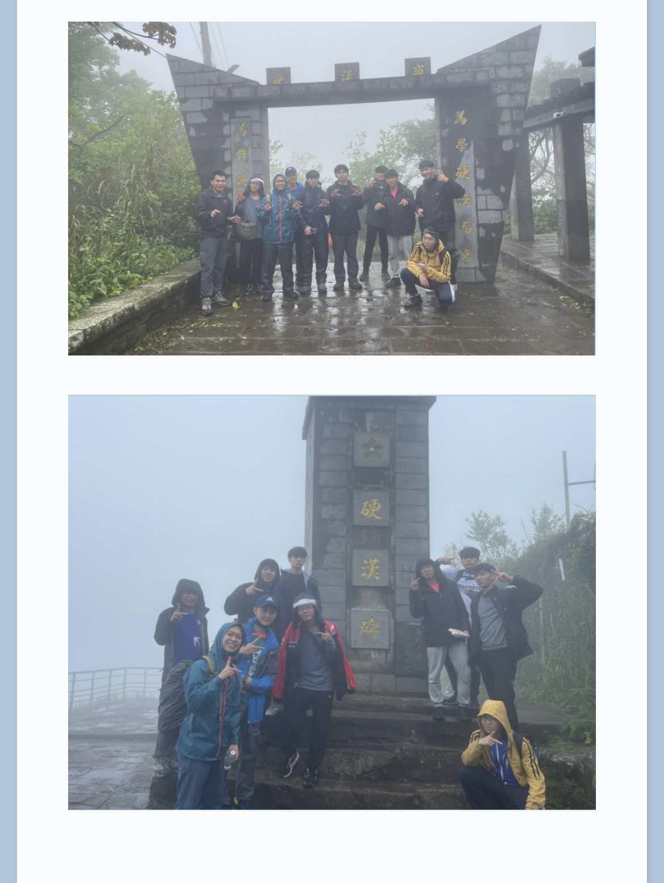
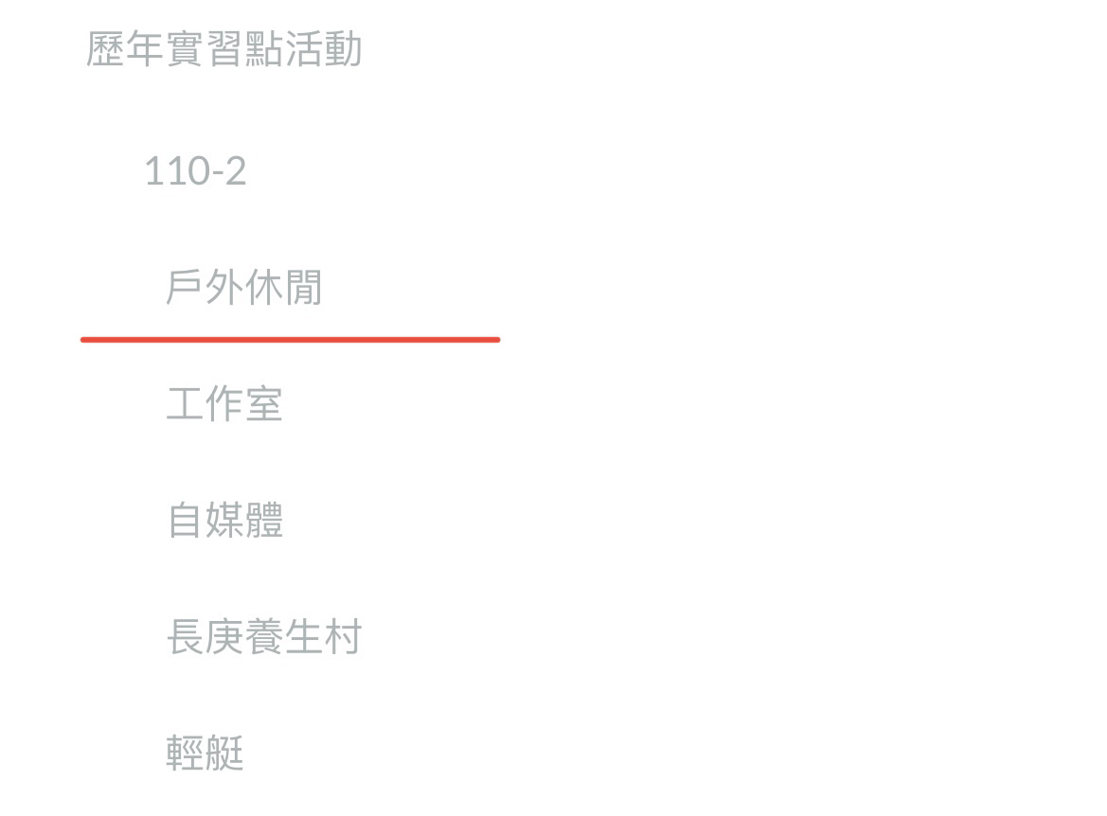
已完成照片更新
11

Slide 13
工作室每週開會：
討論接下來實習進度，以及下學期規劃
12

Slide 14
Thank you for listening

